Slide 1
المشاكل والمعوقات المؤثرة على التنوع النباتي في العراق ا.م.د. خنساء رشيد مجيد م.م. علي كامل وناس

Slide 2
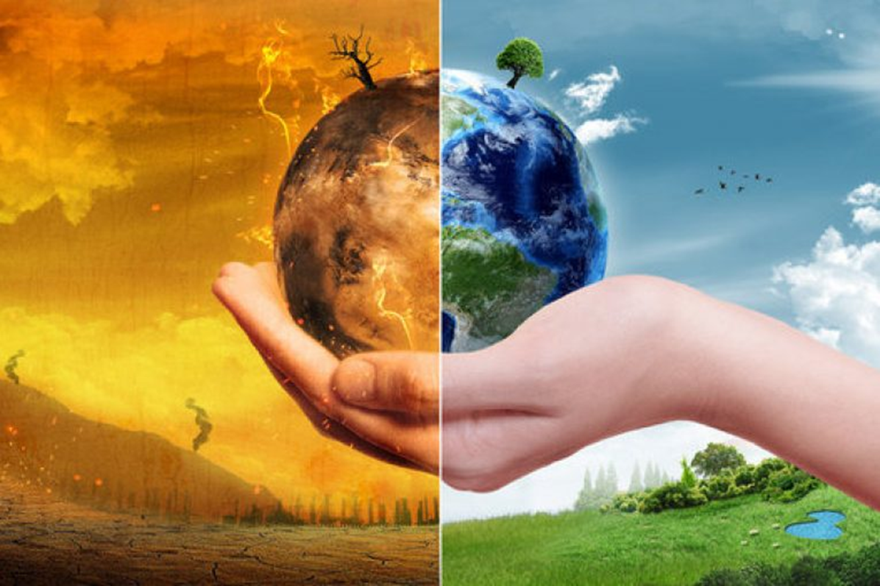

Slide 3
يعرف الغطاء النباتي بأنه كافة النباتات المتواجدة على سطح الأرض من أشجار أو شجيرات أو نباتات برية صغيرة كانت أو كبيرة والتي نشأت بصورة طبيعية، وهو أحد أهم المكونات البيئية فهو الرئة التي تتنفس منها الأرض ومصدر غذاء كافة وهو أحد أهم المكوّنات البيئية التي تلعب دوراً كبيراً في حفظ التوازن البيئي، وهو يضم كافة النباتات الموجودة على كوكب الأرض من غابات وأحراش، وطحالب، وحدائق، ونباتات برية كبيرة أو صغيرة وأشجار وشجيرات نشأت بصورة طبيعية من تلقاء نفسها دون تدخل الإنسان. بيئة النباتات تعيش معظم أنواع النباتات في الأماكن التي تتميز بالدفء ولو جزءًا من السنة، كما تعيش في الأماكن التي تتوافر فيها الأمطار والتربة الخصبة، ومع ذلك تستطيع النباتات أن تنمو وتعيش تحت ظروف قاسية، والدليل على ذلك هو العثور على أنواع من النباتيات - الحزازيات - في المناطق القطبية التي لا تزيد درجة الحرارة فيها عن الصفر المئوي، كذلك تنمو العديد من النباتات في المناطق الصحراوية التي يندر فيها الماء والتربة الخصبة. ولكن ليس كل أنواع النباتات تنمو في كل أنواع المناطق والظروف البيئية والمناخية، ولكن لكل نبات بيئة وظروف مناخية معينة؛ فمن النباتات ما ينمو في الأماكن الرطبة فقط والمستنقعات، وعلى عكس ذلك تمامًا ينمو نبات الصبار في البيئة الصحراوية القاسية. يبلغ عدد النباتات التي تم اكتشافها ما يقرب من 280.000 نوع، ويختلف كل نوع من أنواع النباتات عن النوع الآخر.

Slide 4
يعتبر الغطاء النباتي المستقبل الأول للطاقة في السلسلة الغذائية و بالتالي اختفاء هذا الغطاء يؤدي إلى مشاكل كبيرة في النظام البيئي بشكل عام . حيث أن الغطاء النباتي مصدر طعام رئيسي لكثير من الحيوانات المنتجة مثل الأغنام والماعز الأبقار وغيرها و هذا يؤثر على مصادر غذاء الإنسان بشكل مباشر، كما أنه يؤثر على مصادر غذاء الحيوانات اللاحمة . وجود الغطاء النباتي يحافظ على درجة حرارة الكوكب فهو يستهلك غاز ثاني أكسيد الكربون الحار و يصدر بدلا منه غاز الأكسجين فبدونه ستزداد نسبة ثاني أكسيد الكربون الحار و يسبب خللا في النظام الحراري للكوكب . كما أن النباتات تعتبر المكافح الأول للتلوث كما ذكرنا سابقا فهي تستهلك غاز ثاني أكسيد الكربون و تنتج الأكسجين . اختفاء الغطاء النباتي يضر بالتربة فستنجرف التربة و بالتالي يحدث التصحر كنتيجة لذلك، و يعتبر الغطاء النباتي مسكنا لكثير من الحيوانات و باختفائه ستموت كثير من الكائنات الحية. سيفقد البشر أيضا الكثير من المنتجات المعتمدة على النباتات مثل الأدوية، الخشب، و الورق و غيرها.

Slide 5
أهمية الغطاء النباتي للغطاء النباتي العديد من الفوائد والتي منها ما يلي: -يعتبر الغطاء النباتي القاعدة الاساسية للهرم الغذائي لكافة الكائنات التي تعيش على سطح الكرة الارضية. -يعتبر الغطاء النباتي من اهم النظم البيئية التي تعمل على حفظ توازن البيئة، وذلك من خلال عملية البناء الضوئي. حيث تمتص النباتات ثاني اكسيد الكربون وتخرج الاكسجين الهام للتنفس، وهذا يحد من ظاهرة الاحتباس الحراري. -يعمل الغطاء الجوي على تنقية الجو من الغازات السامة ومن الغبار وكافة المواد الضارة العالقة بالجو. -يعمل الغطاء النباتي على الحفاظ على درجات الحرارة التي تناسب الانسان لكي يعيش، وتقليص الفرق في الحرارة بين الليل والنهار. -يحفظ رطوبة التربة ودورة حياة المياه الجوفية. -يحافظ الغطاء على دورات العناصر العضوية والمعدنية في التربية. -يعمل الغطاء على منع ظاهرتي الانجراف والتعرية والتصحر للتربة والتضاريس. -ينظم الرياح وحركة السحب والأمطار، وينظم توزيعها على سطح الأرض. -يوفر الغطاء النباتي للإنسان الغذاء والكساء، وكذلك توفر بعض النباتات الدواء الازم للإنسان، وبعض النباتات تدخل في صناعة الادوية.

Slide 6
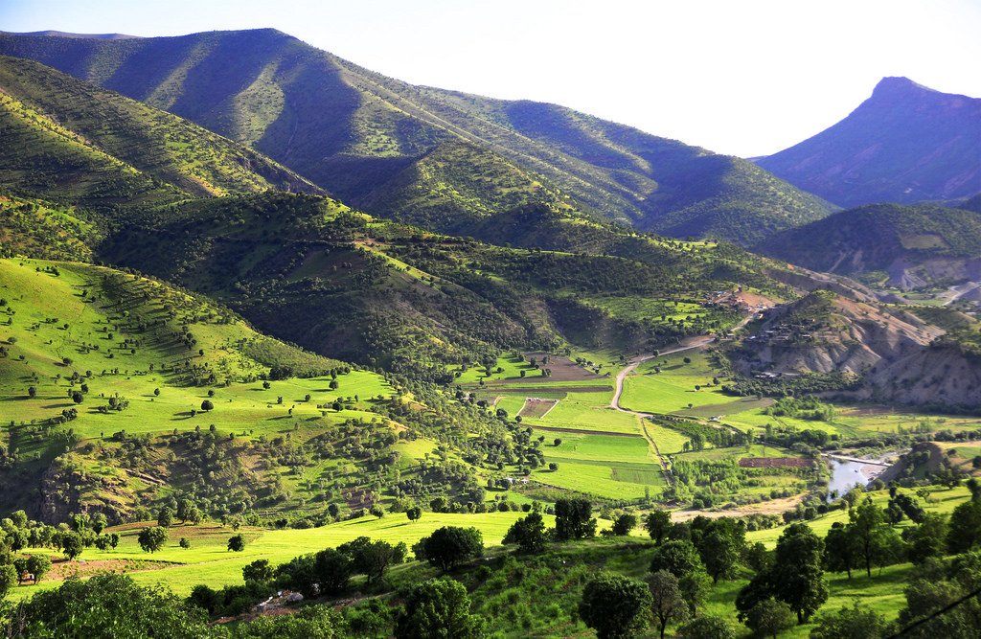

Slide 7
ما هو تدهور الغطاء النباتي بشكل عام يتدهور النبات ويصبج مريضًا عندما يتعرض للاضطراب المستمر من قبل بعض العوامل المسببة التي تؤدي إلى عملية فسيولوجية غير طبيعية تعطل البنية الطبيعية للنبات أو نموها أو وظيفتها أو غيرها من الأنشطة الاخرى ، ويؤدي هذا التداخل مع واحد أو أكثر من الأنظمة الفسيولوجية أو الكيميائية الحيوية الأساسية للنبات إلى تدهور الغطاء النباتي وان أضرار تدهور الغطاء النباتي يؤدي لحدوث تغيرات في مناخ وجغرافية الأرض، تفاقم مشكلة الاحتباس الحراري، زيادة انجراف التربة وتشكل السيول، عدم الاستفادة من مياه الأمطار، ومنع تسربها إلى داخل الأرض لتغذية المياه الجوفية، الجفاف والتصحر، حرمان الأراضي من حشائشها، انخفاض التنوع البيولوجي حيث تعتبر مأوى للحياة البرية. يتم تعريف الغطاء النباتي لمنطقة ما على أنه النسبة المئوية للمساحة المغطاة بالنباتات، وعادة ما يتم تقييمه من خلال استخدام بيانات الاستشعار عن بعد. ويتسبب البشر في نسبة كبيرة من الغطاء النباتي المتدهور وتدخلهم من خلال الأنشطة. بعض هذه الأنشطة تشمل التعدين وقطع الأشجار والحرق (إزالة الغابات) أو تكوين المراكز الحضرية.

Slide 8
إن سوء استخدام الإنسان للثروة الطبيعية والنباتية أدى إلى تهديد وجود الغطاء النباتي، حيث يقوم الإنسان بأنشطة مختلفة من شأنها أن تشكل خطرا على الحياة النباتية، مثل: توسيع مساحة الأراضي الزراعية والعمرانية على حساب المساحات التي تنمو فيها النباتات الطبيعية، وممارسة الرعي الجائر، والاستمرار في قطع الأشجار لاستخدامها في الصناعة، وغيرها من الأنشطة التي قد تدمر الغطاء النباتي .يجدر الإشارة إلى أن الغطاء النباتي يساهم في إنتاج الأوكسجين، والأوكسجين مهم لاستمرار الحياة على الكوكب، كما أن سوء التعامل البشري مع الغطاء النباتي سوف يؤدي إلى تفاقم العديد من المشاكل مثل: التصحر والجفاف وانقراض العديد من الحيوانات وانتشار الآفات النباتية. أوضح تقرير مؤشرات التنمية عام 2016 حول تغير غطاء الأشجار على مدى ربع قرن مضى، حيث إن العالم خسر نحو 1220000 كيلو متر مربع من مساحة الغابات منذ عام 1990م، وأن ما تبقى من غابات يغطي ثلث اليابسة على الأرض، وخسرت قارة أمريكا الجنوبية وحدها نحو 970 ألف كيلو متر مربع من مساحة غاباتها.

Slide 9
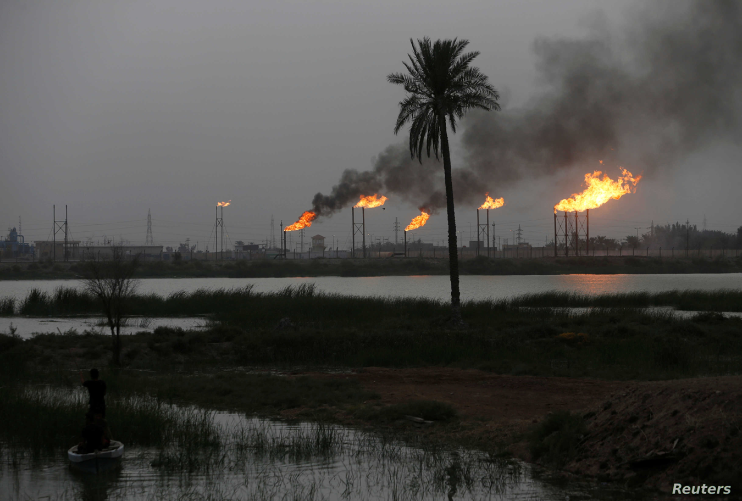

Slide 10
إزالة الغابات وإتلاف النباتات الطبيعية يعود تدمير الغطاء النباتي الطبيعي في المقام الأول إلى إزالة الغابات ، اما بالنسبة للأسباب الرئيسية الأخرى هي الإفراط في الاستغلال ، ولا تحدث إزالة الغابات فقط نتيجة لاستخراج الحطب من قبل السكان المحليين ولكن أيضًا نتيجة إنشاء الأراضي الصالحة للزراعة وكذلك الأراضي الرعوية ، فمع ارتفاع أعداد السكان ، يزداد استخراج الحطب وبالتالي التحيز بين إنتاج الحطب واستخدامه ، مما يعزز إزالة الغابات وتدمير الغطاء النباتي الطبيعي. بالاضافة الى ما سبق ، غالبًا ما يتم استبدال النقص المتزايد في الحطب بالروث أو فوائض الحصاد، والتي، إذا تم استخدامها بشكل مناسب ، يمكن استخدامها كأسمدة. نتيجة لهذا الاستخدام البديل للروث والحصاد الزائد من قبل السكان المحليين ، قد تنخفض خصوبة.

Slide 11
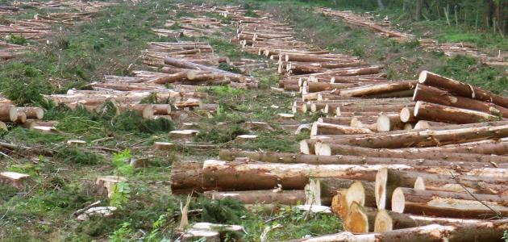

Slide 12
الاستغلال المفرط يحدث الاستغلال المفرط عندما يتم استخدام الأراضي الصالحة للزراعة بما يتجاوز إمكاناتها للخصوبة دون استبدال فقدان المغذيات بالأسمدة أو فترات الراحة المناسبة ، بالاضافة الى ذلك يمكن أن يؤدي الاستغلال المفرط إلى مجموعة متنوعة من سمات التآكل مثل تآكل الأخاديد والانهيارات الأرضية وتناوب التصريف ، وبالتالي يجب منعه من أجل توفير الاستخدام المستدام لبرنامج الصحة النفسية. الرعي الجائر يحدث الرعي الجائر عندما يكون عدد الماشية على وحدة من الأرض كبيرًا جدًا ( خطوات الماشية اثناء تحركها ) ، ونتيجة لذلك يتم تدمير الغطاء النباتي الطبيعي وكذلك انضغاط التربة وتآكلها ، علاوة على سبق ، يتم تقليل عملية التمثيل الضوئي وبالتالي إنتاج الكتلة الحيوية وقدرتها على التحمل.

Slide 13
تقنيات الري غير المعدلة يمكن أن يؤدي تنفيذ بعض انواع تقنيات الري إلى التدهور ، وذلك عندما تكون المعرفة الفنية أو الأدوات المناسبة مفقودة. الأسباب الاجتماعية والاقتصادية والسياسية يمكن أن تؤدي الأسباب الاجتماعية والاقتصادية والسياسية المختلفة إلى تدهور الأراضي ، وكما أشرنا سابقًا ، يعد النمو السكاني سببًا رئيسيًا للتدهور ، لأنه يساعد في عمليات الرعي الجائر والاستغلال المفرط وإزالة الغابات ، بالاضافة الى ما سبق يحدث التدهور بسبب التخلف ، حيث يتم استغلال الموارد في كثير من الأحيان لمنفعة البلدان المتقدمة وبالتالي يتم ترك القليل من الأرباح في البلدان النامية لإدارة أو استعادة المناطق المتدهورة ، وايضا تساهم الهجرة من الريف إلى الحضر في حدوث التدهور ، لأن سكان الحضر يحتاجون إلى حطب وقود أكثر من سكان الريف ، وبالتالي فإن نمو السكان الحضريين بشكل عام يسير جنباً إلى جنب مع زيادة إزالة الغابات وبالتالي التدهور.

Slide 14
لذا يمكن تلخيصها بما يلي: 1- الاحتطاب الجائر وهى قطع لاشجار بالكامل 2- الرعي الجائر: وهى الرعى على قطعة الأرض نفسها ولفترات مستمرة 3- الزراعة الجائرة: وهى قيام المزارعين بالضغط على الأرض وإرهاقها من أجل إنتاج أكبر كمية من المحاصيل 4- استخدام أنماط زراعية خاطئة. 5- زحف العمران. 6- عدم وجود أحزمة خضراء تحيط بالمدن. 7- عدم تدخل الجهات المعنية.

Slide 15
الجفاف يقصد بالجفاف نقص ماء التربة الميسور الذي يؤدي إلى نقص كمية الماء الداخلي للنبات بدرجة تقلل من نموه . وبالرغم من أن ضرر الجفاف يسببه أساسا نقص ماء التربة ألا أن الضرر يزداد بالعوامل الجوية المختلفة مثل درجة الحرارة المرتفعة والرطوبة المنخفضة والرياح التي تزيد من سرعة النتح التي تعجل بدورها من حدوث نقص الماء الداخلي . لجفاف كظاهرة مناخية متكررة و دورية تحدث بسبب تراجع في كمية الامطار المتساقطة عن معدلها العام لمدة طويلة او قصيرة من الزمن مما يؤدي إلى قلة كمية المياه الجارية من الانهار وانحسار مساحات الغطاء النباتي و الاراضي الزراعية. أن مشكلة الجفاف في العراق تتمثل في تراجع إيرادات المياه في نهري دجلة والفرات وروافدهما، لكثرة السدود المقامة على منابعهما في تركيا وإيران، وقلة الأمطار اذ تراجعت في عموم العراق إلى أدنى مستوياتها خلال 100 عام، والتي لها انعكاسات خطيرة على الزراعة والأنشطة الاقتصادية والاستيطان والأحوال الاجتماعية والبيئة وغير.

Slide 16
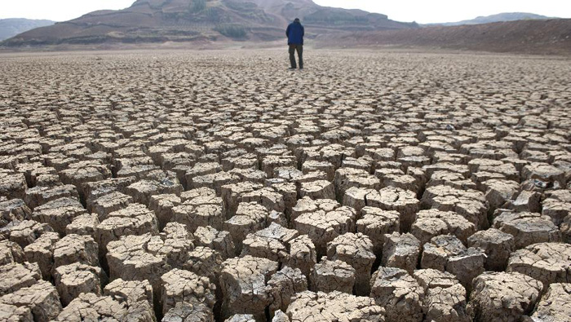

Slide 17
من مخاطر تناقص الغطاء النباتى على البيئة : -تعرض البيئة للتلوث لما الغطاء النباتي من قدرة على تنقية الجو من غاز ثاني اكسيد الكربون و امداد الجو بالاوكسجين -ظهور ظاهرة التصحر و هي انتشار الصحارى و الاراضي الغير صالحة للزراعة -تعرض التربة الزراعية للانحراف و التعرية حتى تصبح غير صالحة للزراعة -تعتبر حشائش الغطاء النباتي غذاء لبعض الحيوانات البرية لذلك سيتوقف مصدر غذائها -قلة تكون المياه الجوفية لعدم امتصاص الامطار او الاستفادة منها و عدم اخذ الماء دورته الطبيعية لباطن الارض -عرض التربة للانجراف وعدم صلاحيتها للزراعة -القضاء على المياه الجوفية -تلوث البيئة وعدم القدرة على مواجهة مخاطر ظاهرة الاحتباس الحراري -حدوث ظاهرة التصحر والجفاف للتربة -عدم حدوث عملية البناء الضوئي -عدم مقدرة الانسان والحيوان على الحصول على غذائهم من النباتات -عدم القدرة على تصنيع بعض الادوية التي تستخرج من النباتات

Slide 18
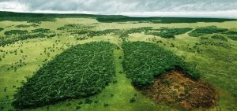

Slide 19
الأمراض النباتية واحدة من أصعب المشكلات التي تواجه المزارعين. ومن أجل علاج هذه المشكلة لا بد من التعرف على أنواع أمراض النبات ومسبباتها وأعراضها. ما هي الأمراض النباتية؟ أمراض النبات هي ضعف في الحالة الطبيعية للنبات تقوم بتغيير وظائفه الحيوية. وجميع أنواع النباتات البرية والمزروعة على حد سواء معرضة للأمراض. على الرغم من أن كل نوع من أنواع النباتات معرض للإصابة بأمراض مختلفة يمكن تصنيف الأمراض النباتية على نطاق واسع وفقاً لطبيعة العامل المسبب الرئيسي لها، سواء كانت معدية أو غير معدية. الأمراض النباتية المعدية تحدث الأمراض المعدية بسبب كائن حي مسبب للأمراض مثل: الفطريات. البكتيريا. الفيروسات. الديدان الخيطية. النباتات المزهرة الطفيلية. العامل المعدي قادر على التكاثر داخل مضيفه والانتقال من مضيف إلى آخر الأمراض النباتية غير المعدية أما الأمراض غير المعدية فتحدث بسبب ظروف النمو غير المواتية، بما في ذلك: درجات الحرارة القصوى. العلاقة بين الرطوبة والأكسجين. المواد السامة في التربة أو الغلاف الجوي. زيادة أو نقص بعض المعادن الأساسية.

Slide 20
الإجراءات التشريعية والرسمية المساهمة في الحفاظ على الغطاء النباتي: سن القوانين والتشريعات الكفيلة بحماية وتنمية الغطاء النباتي والغابات والمراعي الطبيعية، وذلك بمنع الرعي الجائر وقطع الأشجار والتحطيب العشوائي والبرامج الرياضية والسياحية العشوائية. إلزام السلطات المحلية والجهات المسؤولة ذات الاختصاص بمراقبة تطبيق وتنفيذ هذه القوانين والتشريعات بصورة صارمة. بناء وتأسيس قاعدة بيانات (بيئية وسياحية) شاملة خاصة باستعمالات الأراضي تحتوي على الخرائط والمعلومات والصور الفضائية والدراسات والأبحاث المتعلقة بهذا المجال، وتكون بشكل يسهل استخدامها من قبل المستثمرين وصانعي القرار والمخططين للاستفادة منها في وضع خطط التنمية الشاملة. العمل على رصد كثافة الغطاء النباتي والغابات والمراعي الطبيعية وبشكل دوري باستخدام التقنيات الحديثة مثل تقنية الاستشعار عن بعد ونظم المعلومات الجغرافية، بحيث يضمن حمايتها وصيانتها والعمل فوراً على تنمية المناطق المتدهورة منها. الأخذ بمبدأ التنمية البيئية المستدامة وتطبيقها عند وضع الخطط التنموية للمشاريع المستقبلية. تأسيس وحدة متكاملة لإدارة الحياة البرية بكافة أنواع وأشكال الحياة فيها. تأسيس بنية تحتية لخدمات السياحة البيئية في مناطق الجذب السياحي لمنع البنيات التحتية والطرقات العشوائية التي تخترق وتمزق الأراضي الطبيعية وما تحوي من غطاء نباتي.

Slide 21
التوصيات -دراسة الموارد الطبيعية بمناطق الغطاء النباتي وتقييمها، وفهم أوضاعها البيئية واتخاذ الإجراءات اللازمة لتنميتها وتطويرها وحسن استغلالها بهدف إكثار وتنمية الغطاء النباتي. -اكثار النباتات المنقرضة أو المهددة بالانقراض إكثاراً نسيجياً وذلك بهدف الحصول على أعداد كبيرة ومقاومة ومطابقة وراثياً للأصناف المحلية وذلك في مخابر زراعة الخلايا والأنسجة النباتية وإعادة زراعتها من جديد في موطنها الأصلي. -التعاون العلمي والفني مع المنظمات والجامعات العربية والإقليمية والدولية التي تعمل في مجال حماية البيئة وتنميتها عن طريق المؤتمرات والندوات العلمية. تطوير محطات الأرصاد الجوية وأخذ الصور الفضائية والخرائط الرقمية . -اعـداد خرائط تفصيلية حديثة للتربة ومحتواها من النباتات الطبيعية بواسـطة الصور الفضـائية للتـعرف عـلى تصنيفـها وخصائصها وأعماقها وقدراتها الإنتاجية. -تشجيع البحوث والدراسات العلمية في مجال تنمية وتطوير الغطاء النباتي الطبيعي من خلال دعم مراكز البحوث العلمية والباحثين والجامعات والهيئات المعنية بذلك. -اجراء الدراسات والتجارب حول إمكانية الاستفادة من النباتات الطبية في إنتاج الأدوية والمبيدات العضوية والاستفادة من النباتات الرعوية وإجراء التحاليل الكيميائية لها لمعرفة عناصرها وقيمتها الغذائية والهضمية واستخدامها كمحاصيل علفية. -متابعة وتقييم ظاهرة تناقص الغطاء النباتي من خلال مقارنة الصور الفضائية بشكل دوري وخلال فترات مختلفة من إعادة الاستزراع النباتي. -اجراء دراسات عن عملية التعاقب النباتي، وكذلك إجراء تقييم للتنوع النباتي وشدة تدهور الغطاء النباتي بالمنطقة، بهدف تحديد الأنواع النباتية المنقرضة أو المهددة بالانقراض والحد من هذا الانقراض في مراحل مبكرة. -ايقاف الزراعات المروية أو البعلية في مناطق الغطاء النباتي وتوجيه هذه الزراعات نحو المناطق المخصصة للزراعة والمناسبة لظروف المناخ مع هذه الزراعات. -توعية السكان المحليين والمزارعين والمربين ولفت انتباههم بأهمية الغطاء النباتي الطبيعي وفوائده البيئية والاقتصادية والطبية عن طريق وسائل الإعلام المرئية والمسموعة والصحف والمجلات والندوات الإرشادية للتأكيد على أهمية الغطاء النباتي وحمايته من التدهور.

